Slide 1
信息科技实验一点通
飞乙带你学编程
米思齐团队

Slide 2
第 39 课
智能录音

Slide 3
课程目标
进一步理解文件读取的操作方法
能够利用飞乙实现记录声音的效果

Slide 4
01
问题提出

Slide 5
想一想
录音笔是一种便携式数字音频录制设备，它内置了麦克风，能够捕捉声音并通过高科技手段将这些声音转换为数字信息存储起来。如果要利用飞乙制作一个录音笔，应该如何操作呢？

Slide 6
02
探究实践

Slide 7
逻辑梳理
可以通过打开对应文件并将模式设置为“写”进行内容写入，将声音传感器获取到的声音通过映射的方式进行记录，同时在显示屏上通过点的亮灭进行声音大小的显示。

Slide 8
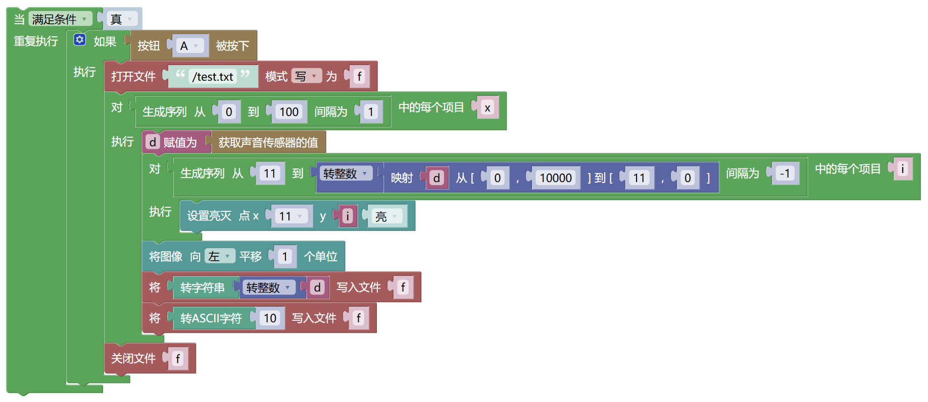
程序演示
编写图中所示的代码，上传程序。当提示“上传成功”之后，查看效果。

Slide 9
03
拓展任务

Slide 10
拓展任务
调整程序功能，尝试读取写入的声音数据，实现声音重现的效果。

Slide 11
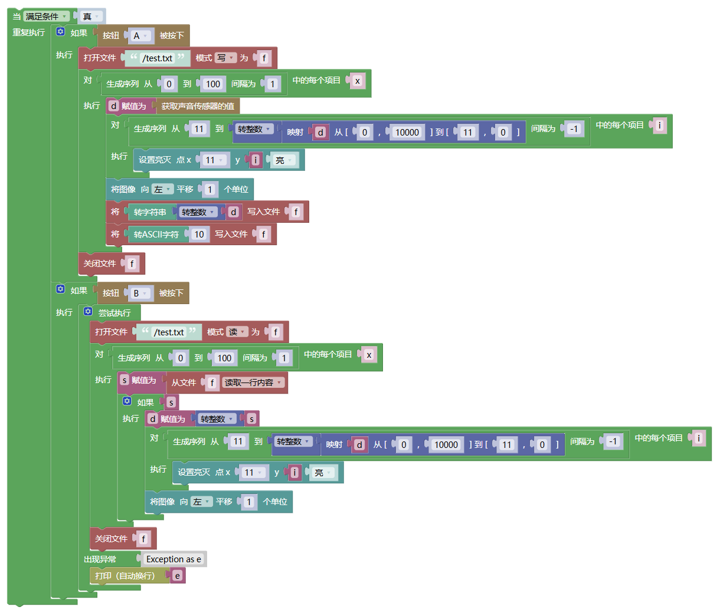
程序演示
编写图中所示的代码，上传程序。当提示“上传成功”之后，查看效果。

Slide 12
课后思考
调整程序功能，使飞乙能够录下指定时间内的声音。

